Slide 1
Quản trị Mạng máy tính Computer Network Management
Giảng viên: ThS.Lê Thị Hồng Vân
Email: lthvan@actvn.edu.vn
Khoa: CNTT - HVKTMM
Notes:
https://www.fshare.vn/file/TA6V0N0M5T

Slide 2
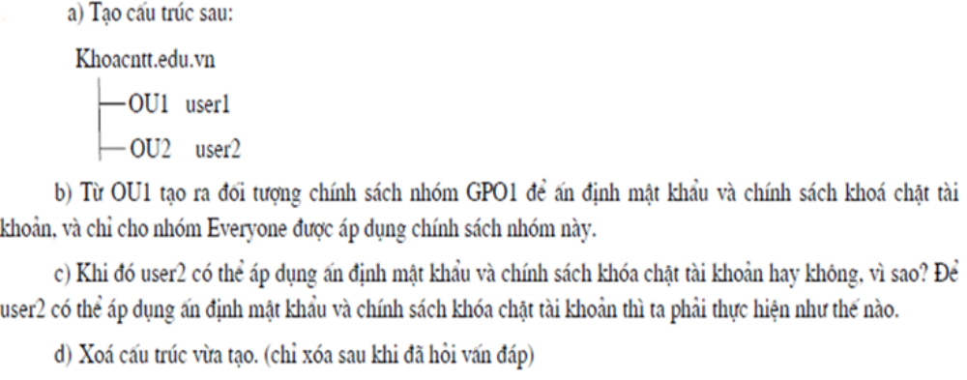
Thực hành 2: Group Policy Objects
Lab1:
Biết rằng, GPO1 có nội dung sau:
  Mật khẩu: Trên 7 kí tự, yêu cầu độ phức tạp, lưu trữ dạng mã hóa, mật khẩu mới khác 20 mật khẩu gần nhất, thời hạn 1 tháng
  Khóa tài khoản: Đăng nhập sai 3 lần thì khóa, khóa trong 45 phút, Reset lại biến đếm mỗi 3 phút.)

Slide 3
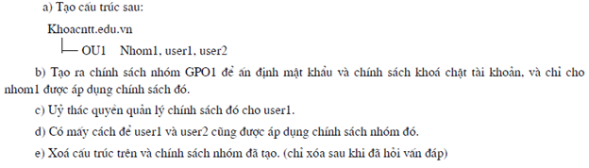
Thực hành 2: Group Policy Objects
Lab2: Trên DC hãy thực hiện các yêu cầu sau:

Slide 4
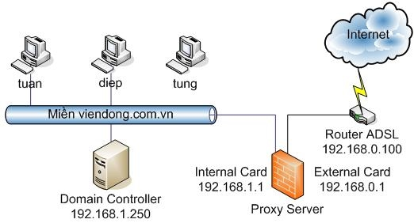
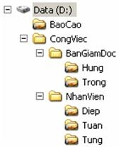
Thực hành 2: Group Policy Objects
Lab3: Hãy cấu hình hệ thống theo yêu cầu sau:
  Mọi người khi truy cập Internet đều phải thông qua Proxy Server, và không được phép thay đổi địa chỉ Proxy.
  Trên máy làm việc, mọi người khi đăng nhập vào hệ thống thì sẽ tự động ánh xạ thư mục dùng chung và thư mục riêng trong mạng về máy.
  Mỗi người dùng sẽ sử dụng 2 thư mục trên máy Domain Controller:
    Thư mục chung là thư mục BaoCao được ánh xạ thành ổ đĩa H:
    Thư mục riêng là thư mục có tên trùng với tên tài khoản đó được ánh xạ thành ổ đĩa K:
    Ví dụ: thư mục riêng của tài khoản Diep là thư mục Diep.
Notes:
Cách khác (Sử dụng Registry): https://www.youtube.com/watch?v=EJyB-Hh9DYU
Configuring Proxy Settings on Windows Using Group Policy Preferences – Win2012:
http://woshub.com/configure-internet-explorer-10-and-11-settings-using-gpo-in-windows-server-2012/
Thêm link tham khảo nữa: https://theitbros.com/config-internet-explorer-11-proxy-settings-gpo/

Slide 5
Thực hành 3: Group Policy Objects
Lab4: (Thiết lập mối quan hệ giữa các Group Policy)
Với hệ thống mạng đang có trong Lab3, hãy thiết lập chính sách nhóm cho OU Khachhang theo yêu cầu sau:
  OU Khachhang gồm tài khoản Hung và Long
  Các tài khoản này chỉ cho chạy chương trình Internet Explorer và Wordpad.
  Các tài khoản này không được sử dụng Control Panel.
  Các tài khoản này không bị áp dụng các thiết lập trong Lab3

Slide 6
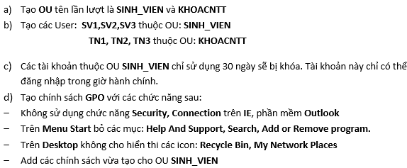
Thực hành 3: Group Policy Objects
Lab5: Trên máy chủ thực hiện các yêu cầu sau:

Slide 7
Thực hành 3: Group Policy Objects
Lab6: Sử dụng GPO để phân bổ (assign)/quảng bá (publish) gói phần mềm (.msi):
  Đọc mục 4.4 Giáo trình Quản trị Mạng máy tính (HVKTMM)
  Tham khảo thêm bài lab TH3.Lab6.GPO-Cai dat goi phan mem.pdf
  Yêu cầu: Sử dụng phần mềm Skype.msi

Slide 8
Thực hành 2: Group Policy Objects
Tham khảo thêm:
  https://nguyenquangvinh84.files.wordpress.com/2010/11/grouppolicy.pdf
  http://quantriserver.blogspot.com/2012/04/chuong-5-chinh-sach-nhom.html

Slide 9
Thank You for listening!

